Slide 1

构建智能评分工具
Day5 附加作业解析
汇报人：AI内容规划助手
日期：2026年7月
Notes:
大家好，今天我将为大家解析一项非常有趣的附加作业——“构建一个智能评分工具”。这项作业的核心是利用AI工具，去评估我们用AI工具完成的其他作业，这是一个典型的“元作业”。接下来，我将详细介绍这项作业的目标、要求和评分标准。

Slide 2





目录 CONTENTS
01. 作业概述与核心目标
02. 评分标准详解
深入理解“元作业”的核心概念，明确本次任务的核心目标与关键方向，为后续实践奠定认知基础。
全面拆解百分制评分构成，剖析基础分、逻辑分与创意分的权重占比，精准掌握得分要点与扣分风险。
03. 自由发挥与交付物
04. 评分与提示
探索任务中的创新实践空间，明确最终需要提交的文件清单、格式规范与命名要求，确保交付物完整合规。
解读附加作业的评分细则，规避常见错误，并提供提升作业质量的关键策略与实用建议，助力高效完成任务。
Notes:
本次解析将分为四个部分。首先，我们会了解作业的整体概况和核心目标。其次，将详细解读百分制的评分标准。接着，探讨作业中的自由发挥空间和需要交付的具体文件。最后，给出附加作业的评分标准和一些实用的建议。

Slide 3


01 作业概述与核心目标
作业定位：构建智能评分工具
核心任务：打造 Claude Code Skill
主题：构建 Day5 评分 Skill
这是一个典型的“元作业”——我们需要使用 AI 工具（Claude）来构建一个工具，这个工具的核心使命，正是反过来评估我们用 AI 工具完成的 Day5 作业交付物，形成“工具构建工具、工具评价工具”的闭环。
目标与输出：自动化评价闭环
目标是创建能自动检查 `day5/` 目录下交付物和应用程序的评分逻辑；最终输出一份完整的结构化评价报告，包含对功能、代码、体验的逐项评价与说明，并生成量化的总分结果。
价值内核：以 AI 工具构建标准化评价体系，实现技术作业评估的自动化、客观化与智能化升级。
Notes:
我们首先来看作业的概述。这项作业的主题是“构建Day5评分Skill”，它的特殊之处在于，这是一个“元作业”。也就是说，我们需要用AI工具（Claude Code）来创建一个工具，这个工具的任务是自动评估我们之前完成的Day5作业。最终的产出是一份详细的、结构化的评价报告。

Slide 4


01 作业概述与核心目标
交付物层面检查：完整性与规范性
应用程序层面检查：深度技术评估
文件结构与文档：核查项目目录结构是否完整清晰，确保 README 内容规范、包含项目说明与使用方法，writeupCN 文档按要求完整填写，形成可追溯的项目文档资产。
版本管理合规性：审查 Git 提交历史，验证提交信息是否语义化、提交节点是否连贯，确保代码演进过程清晰、可审计。
核心代码质量：对多版本应用代码进行全维度审查，重点评估数据模型设计的合理性、CRUD 功能实现的健壮性，以及 API 接口的规范性与易用性。
体验与鲁棒性：验证业务逻辑中的错误处理机制是否完善，同时从用户视角出发，评估 UI/UX 的交互流畅度与可用性，确保代码质量与用户体验并重。
核心目标：通过交付物合规性与代码深度质量的双重校验，建立标准化、高质量的作业交付体系。
Notes:
评分工具需要从两个层面进行检查。第一个层面是“交付物层面”，主要检查文件是否齐全、文档是否规范、Git记录是否完整等。第二个层面是“应用程序层面”，这是检查的重点，需要深入到代码内部，评估数据模型、CRUD实现、API设计等多个技术维度。

Slide 5
02 评分标准详解
应用概念与最低功能范围
10 分
三个不同技术栈
10 分
检查 `writeupCN` 中是否清晰描述应用概念；核验三版代码是否完整实现 Create, Read, Update, Delete (CRUD) 的核心数据操作功能。
扫描各版本项目依赖文件（如 `package.json`, `requirements.txt`），确认提交的三个版本所采用的核心开发技术栈互不重复，体现技术多样性。
AI 编码工具心得
10 分
至少一个非 JS 版本
10 分
在 `writeupCN` 文档中需详实记录使用 AI 工具辅助编码的真实心得、效率提升的经验总结，以及过程中遇到的技术难点与解决方案。
提交的项目版本中必须包含至少一个非 JavaScript/TypeScript 的后端实现，例如 Python、Ruby、Go、Java 等其他主流服务端语言。
Notes:
接下来是评分标准部分。总分100分，其中40分来自整体评分。这部分主要考察四个方面：应用概念和CRUD功能是否完整、三个版本是否使用了不同的技术栈、是否总结了AI编码心得，以及是否包含至少一个非JavaScript的后端版本。

Slide 6




02 评分标准详解
各版本应用评分细则：每版本 20 分（4 项 × 5 分），总计 60 分，从代码、文档、功能到复盘全方位考核项目交付质量。
源代码完整性(5分)
README 文档质量(5分)
检查项目文件夹结构的规范性，确认核心源代码文件及配置文件（如 package.json）完整存在，无缺失关键工程文件。
验证文档是否涵盖项目前置条件、环境配置步骤、安装与运行说明等关键信息，确保文档能指导用户顺利部署和使用应用。
应用功能实现深度(5分)
writeup 复盘描述(5分)
深入核查数据模型定义、CRUD 核心逻辑、输入验证与错误处理机制，以及前后端接口对接的正确性和稳定性。
审查技术栈选型依据、AI工具应用场景、数据存储方案设计，以及开发过程中遇到的核心问题与解决方案的完整阐述。
Notes:
剩下的60分来自于对三个应用版本的评分，每个版本20分。评分标准是统一的，主要考察源代码完整性、README文档质量、应用功能的实现深度以及writeup文档中的详细描述。这意味着每个版本都需要独立、完整地进行评估。

Slide 7
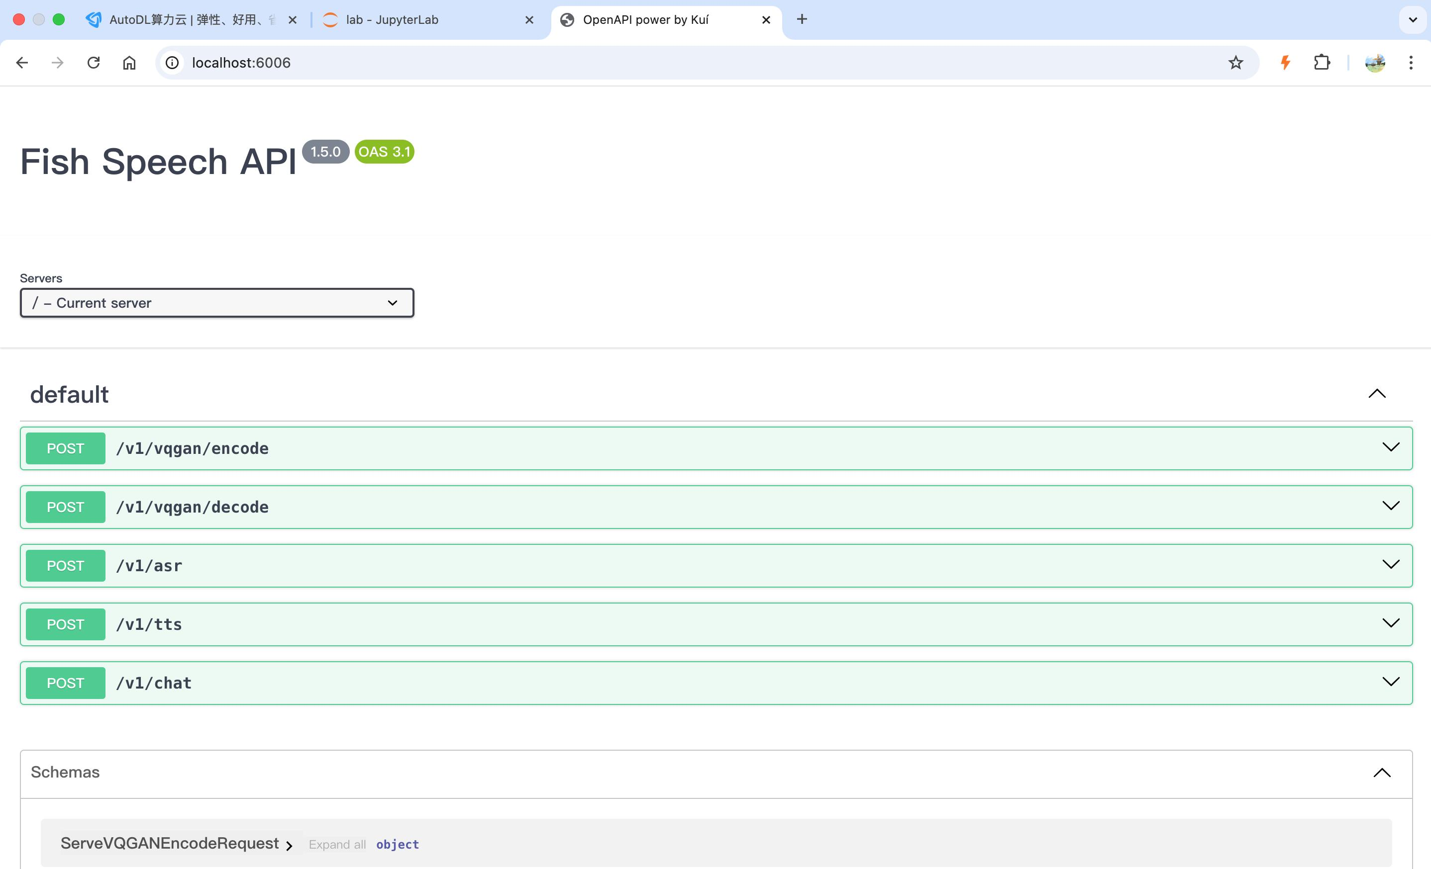
02 评分标准详解
数据模型 (Data Model)
检查是否有明确的 Schema/Model 定义（如 Mongoose Schema, Django Model），确保数据结构规范且可维护。
CRUD 操作完整性
验证是否完整实现创建(Create)、读取(列表+详情)、更新(Update)、删除(Delete)全生命周期操作，无功能缺失。
输入验证 (Input Validation)
确认对所有用户输入进行了严格校验，包括必填字段检查、数据类型匹配及字段长度限制，拒绝非法数据进入系统。
错误处理机制
API 需使用 try/catch 捕获异常，并返回统一、友好的错误响应格式，便于前端处理。
前后端接口对接
验证前端 API 调用与后端接口定义完全匹配，请求参数、响应格式一致，无调用错误。
规范的 API 文档是前后端协作的基石。如 Fish Speech API 示例所示，清晰的接口定义、请求方法和数据结构能有效降低对接成本，提升开发效率与系统稳定性。
Notes:
在检查应用功能时，评分工具需要深入代码细节。这里列出了几个关键的检查要点，包括数据模型的定义、CRUD操作的完整性、输入验证、错误处理以及前后端对接的正确性。这些都是衡量一个应用质量的重要标准。

Slide 8

03 自由发挥与交付物
在掌握核心评分标准的基础上，探索创意边界，明确最终交付成果的规范与形式，确保作业完成度与表现力的统一。
创意边界拓展
在规则框架内，大胆尝试多元表现手法，赋予作品独特的个人风格与思考深度。
交付标准规范
严格遵循格式、命名与排版要求，确保文件结构清晰，便于归档与成果展示。
成果完整呈现
整合过程文档与最终作品，形成逻辑闭环，全面展现从构思到落地的完整创作脉络。
Notes:
了解了评分标准后，我们来看看作业中可以自由发挥的部分，以及最终需要交付的成果。

Slide 9
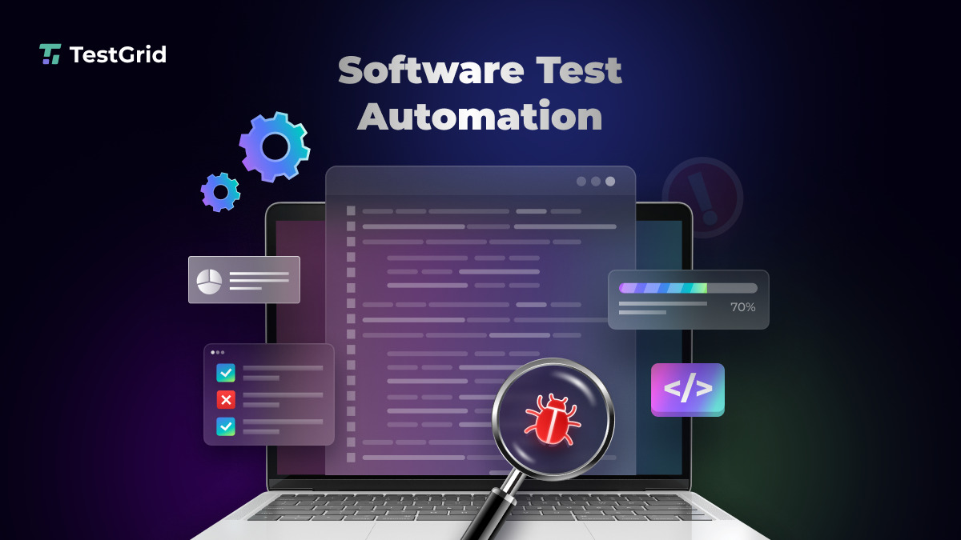




03 自由发挥与交付物
维度一：执行粒度与检查深度
可选择单技能集成或多技能组合策略；代码检查从静态语法分析进阶至实际运行时的深度验证，确保逻辑闭环。
维度二：全链路代码质量管控
构建多维防护网：通过ESLint规范风格，TypeScript保障类型安全，并结合`npm audit`自动化扫描依赖包安全漏洞。
技能高级特性赋能
灵活的交付报告格式
充分利用 Hooks 生命周期管理、Subagents 任务分发、MCP 工具调用及自定义 Prompt 工程，最大化技能的灵活性与自动化效能。
支持终端纯文本快速预览，亦可生成结构化的 Markdown/HTML 报告，适配不同归档与展示需求。
Notes:
这项作业提供了很大的创新空间。你可以选择用一个大而全的Skill，也可以用多个小Skill组合。在代码检查深度上，可以从简单的静态分析到实际运行测试。此外，还可以加入代码质量检查，使用Skill的高级特性，并选择不同的报告输出格式。

Slide 10
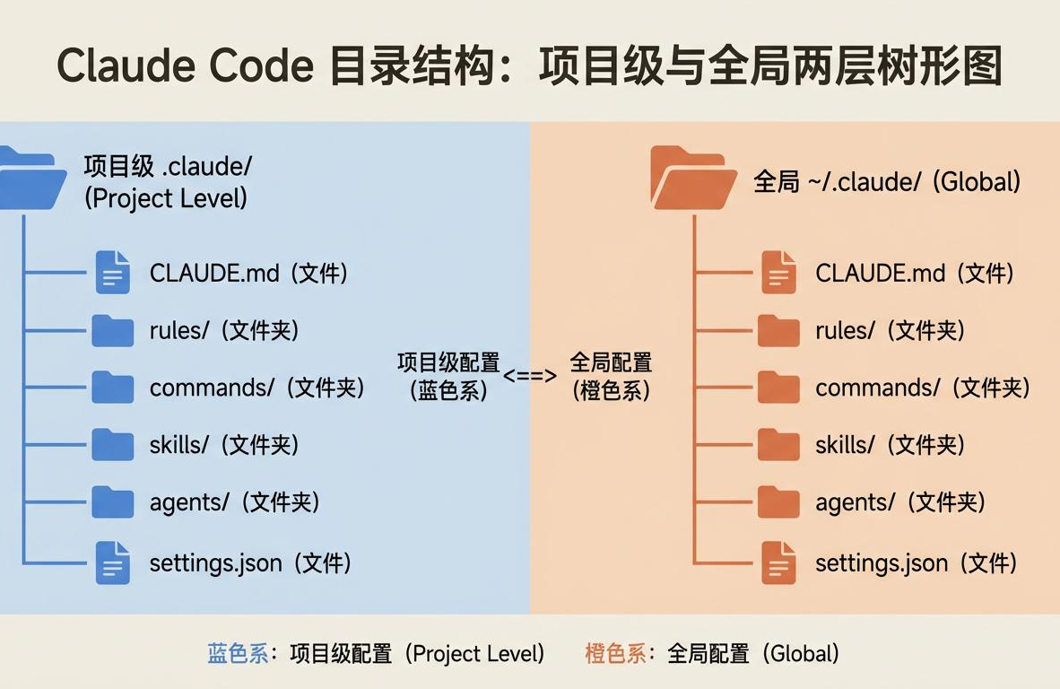

03 自由发挥与交付物
skill.md
DESIGN.md
Skill 的核心入口定义文件，规范 Claude Code 技能的元数据、触发条件与执行逻辑，是系统识别和加载技能的关键。
详细阐述技能的整体架构设计、评分算法逻辑以及代码质量的检查维度，为维护和迭代提供完整的理论与设计依据。
USAGE.md
sample-report.md
提供清晰的用户指南，包括技能的安装依赖、加载配置方法以及在不同场景下的运行指令，降低使用者的上手成本。
对 day5 作业代码实际运行评分工具后的输出报告，直观展示技能的实际效果、评分细节与改进建议，作为交付成果的验证。
在 day5 目录下创建 grader-skill 文件夹，构建标准化的项目结构，将核心逻辑与说明文档分离，形成清晰、可复用的技能包交付形态。
Notes:
最终的交付物需要放在一个名为grader-skill的文件夹中，包含四个核心文件：skill.md是Skill的入口定义，DESIGN.md是设计文档，USAGE.md是使用说明，以及sample-report.md，即评分工具在你自己作业上运行后的实际报告。

Slide 11


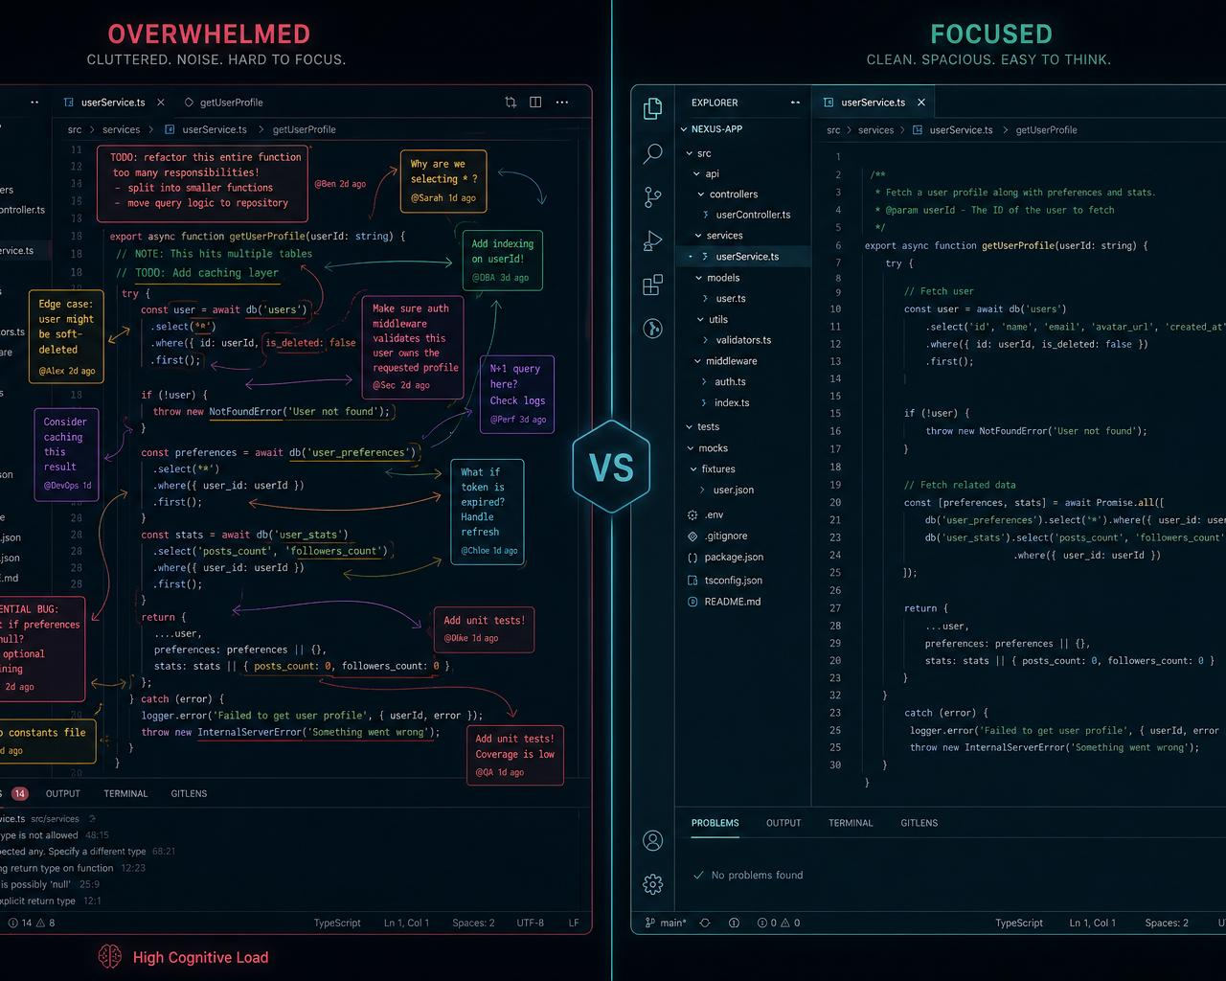

03 自由发挥与交付物
01. skill.md (Skill 定义文件)
02. DESIGN.md (核心设计文档)
定义 Skill 的核心身份与行为：明确功能名称和业务描述，规范 slash command 触发方式；制定核心评分逻辑与自动化检查步骤，并标准化输出报告的格式与数据结构，为系统运行提供基础依据。
设计思路与技术动机
深度阐述功能设计的底层逻辑，明确解决的核心问题与业务目标，为技术选型和实现方案提供清晰的理论支撑。
代码分析与检查策略
详述如何自动化扫描数据模型、解析 CRUD 端点，以及如何通过静态分析捕获关键代码特征，确保评分维度的全面性。
通过可视化的代码结构对比，直观呈现优化前后的逻辑差异，确保评分标准与代码质量检查的一致性，让技术方案更具说服力。
选型决策与未来演进
说明高级特性的选型理由，分析当前方案的局限性，并提出针对性的优化方向与扩展计划，体现方案的可持续性。
Notes:
我们来详细看一下这两个核心交付物。首先是`skill.md`，它是Skill的定义文件，核心在于明确Skill的名称、描述、触发方式以及最重要的评分逻辑和报告格式，这是系统运行的基础。
然后是`DESIGN.md`，这份设计文档需要清晰地阐述我们的设计思路和动机。我们要详细说明评分逻辑的技术方案，比如如何分析应用代码、如何扫描数据模型和CRUD端点。同时，还要解释我们使用的高级特性及其选型理由，并客观分析方案的局限性和未来的改进方向。
左下角的图片展示了代码结构的对比，这有助于直观理解我们在代码检查策略上的考量，确保评分标准的合理性和一致性。

Slide 12

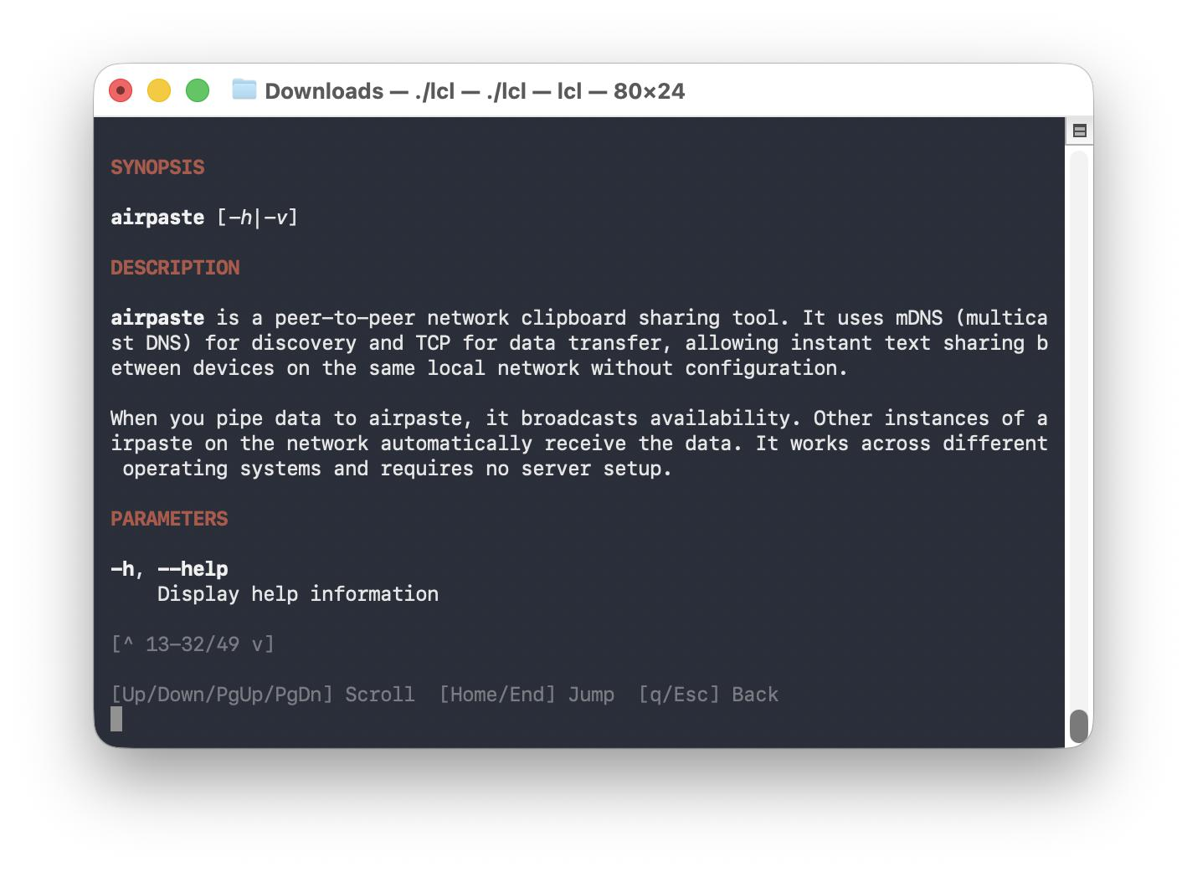
03 自由发挥与交付物
USAGE.md —— 清晰的使用说明文档
明确安装的前置依赖与环境配置，提供将 Skill 加载至 Claude Code 的完整步骤，并附带具体的运行命令示例与报告输出解读，确保使用者能无障碍上手操作。
sample-report.md —— 真实的元作业验证
将评分工具实际运行在自己的 Day5 作业上，完整保存运行结果。鼓励诚实记录工具发现的问题，这不仅是验证，更是审视自身代码、实现“元作业”价值的关键过程。
终端界面示例展示了命令参数与文档结构。清晰的文档规范和真实的运行报告，是交付物专业性与完整性的重要体现。
Notes:
USAGE.md需要提供清晰的使用指南，告诉别人如何安装和运行你的Skill。最重要的是sample-report.md，你需要用自己的评分工具去评估自己的Day5作业，并诚实地记录下结果。即使发现了问题，这也是这项“元作业”最有价值的部分。

Slide 13


04 评分与提示
附加作业评分标准（20分）
关键提示与建议
Skill 可正常加载运行 (5分) 确保 Skill 能够被系统正确识别、加载并执行核心功能，无启动或运行时错误。
善用 AI 辅助
分步验证流程
借助 AI 生成 Skill 初版代码，再针对具体场景迭代优化，提升开发效率。
先完成静态检查版本跑通基础流程，再逐步引入深度逻辑验证，降低调试难度。
评分维度覆盖完整 (5分) 涵盖功能完整性、代码规范、安全性及性能等关键维度，无重要考察点的遗漏。
真实记录问题
拥抱改进机会
报告与文档质量 (10分) 评价报告结构清晰、论据充分；设计文档与使用说明完整详尽，便于他人理解与复现。
在报告中如实记录 Skill 检测出的真实缺陷，不隐瞒、不美化，客观呈现结果。
评分工具发现的问题，正是提升代码质量与工程能力的宝贵契机，而非单纯的扣分点。
Notes:
最后，我们来看一下附加作业本身的评分标准，总共20分，主要考察Skill的可用性、评分维度的完整性、报告质量以及文档的完整性。同时，这里也给出了一些关键建议：善用AI、分步实现、诚实记录，并真正理解和拥抱“元作业”的价值。

Slide 14


核心数据汇总
附加作业总分
Day5 作业总分
整体评分占比
20分
100分
40分
应用评分占比
交付物数量及清单
60 分（计算方式：20分/版本 × 3个应用版本，构成核心考核权重）
4 个关键文档（skill.md / DESIGN.md / USAGE.md / sample-report.md）
Notes:
这里是本次作业涉及到的核心数据汇总，方便大家快速回顾。附加作业20分，Day5主作业100分，评分结构为40/60开，最终需要交付4个文件。

Slide 15
参考资料与信息来源
附加作业：构建 Day5 评分 Skill
作业说明文档------- assignmentCN-附加作业.md。
注：请确保在访问链接前完成前置课程学习，文档中的进阶案例需结合实际开发环境运行。
Notes:
本次解析的所有内容均来源于官方提供的作业说明文档，大家可以通过这个链接查看原始文件。

Slide 16


Q & A
感谢聆听 · 欢迎提问与交流
Notes:
我的解析到此结束，感谢大家的聆听。现在是问答环节，欢迎大家提问。

